Slide 1
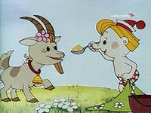
«Общие правила безопасности во время активного отдыха на природе»

Slide 2
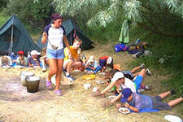
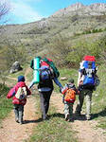
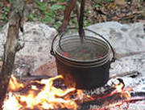
ЧТО ТАКОЕ ТУРИЗМ ?

Slide 3
Правила поведения в походе:
1.В походе беспрекословно следуй указаниям инструктора, не перечь ему и не спорь с ним
2. Не забегай вперед и не отставай слишком сильно от группы
3. Поход не выносит людей несамостоятельных и капризных
4. Если ты на что-то обиделся, не вздумай убегать или прятаться от основной группы
5. В походе всегда старайся запомнить все, что бросается в глаза – дома, церкви, мосты, деревья, скалы -это не даст заблудиться
Старайся проявлять уважение к природе, не жги зазря спичек, не разбрасывай посторонние предметы и мусор

Slide 4
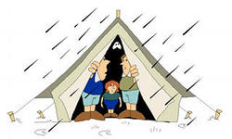
Это опасно:
Не употребляй в пищу незнакомые ягоды, растения и грибы
Старайся зря не шуметь – это беспокоит диких животных.

Slide 5
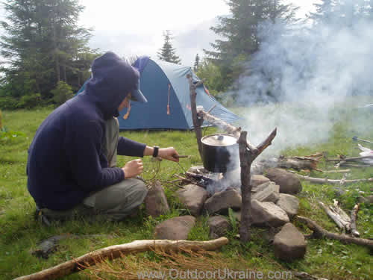
Что приготовить…из рыбы?

Slide 6
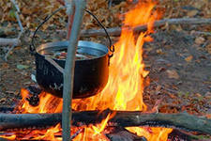
НАВАРИСТАЯ УХА
воду в котелке довести до кипения и покидать туда всяческие пряности : перец черный горошком, лаврушка, соль, луковицу, корень сельдерея. перец и соль добавляются по вкусу. затем в котелок кладут мелкую рыбешку — обычный скромный улов из пескарей, подлещиков, плотвиц, ершей и окуней. рыбку надо перед варкой хорошенько выпотрошить и промыть водой. чистить от чешуи не обязательно, но желательно. варить в течение часа, пока рыбка не разварится. готовая уха, если она удалась, должна быть густой и насыщенной на вид.

Slide 7
Что такое поход?

Slide 8
Счастливого пути!

Slide 9
http://www.renema.ru/Info/prigriba2.shtml
http://nsportal.ru/shkola/osnovy-bezopasnosti-zhiznedeyatelnosti/library/obshchie-pravila-bezopasnosti-v
ttp://images.yandex.ru/yandsearch?tex

